Slide 1
PS C:\Users\USUARIO\Desktop> mkdir "Hello git"

Slide 2
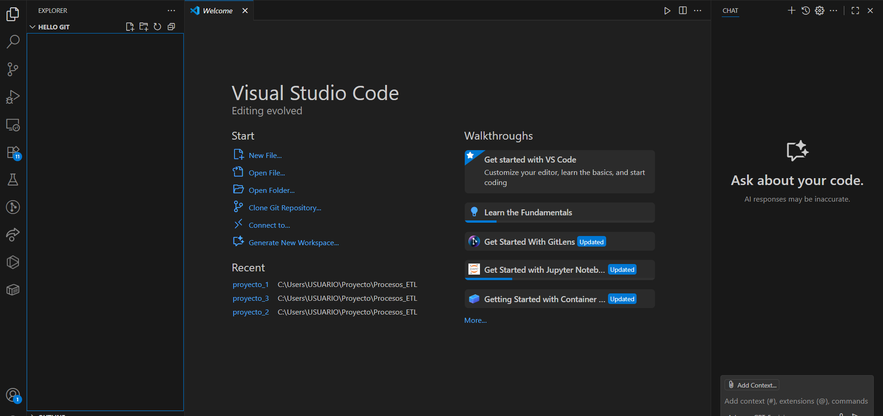
PS C:\Users\USUARIO\Desktop\Hello git> code .

Slide 3
Qué tiene que ver Git con PowerShell?
Git no depende de PowerShell, pero PowerShell es una de las herramientas donde puedes usar Git.
Git es un sistema de control de versiones. PowerShell es una consola donde puedes escribir comandos.
Entonces:
👉 Git necesita una terminal (CMD, PowerShell o Git Bash) para ejecutar sus comandos. Nada más.

Slide 4
Característica | CMD | PowerShell
Antigüedad | Viejo | Moderno
Capacidad | Limitada | Muy potente
Scripts | No | Sí (PowerShell Script)
Automación | Básica | Avanzada
Soporte para comandos de CMD | Sí | Sí
Recomendado para desarrolladores | ❌ | ✔
Usa scripts mucho más avanzados.

